Slide 1
আজকের ক্লাসে স্বাগতম

Slide 2
পরিচিতি
তহমিনা খাতুন
সহঃ শিক্ষক (কম্পিউটার )
আশেকপুর সি,পি উচ্চ বিদ্যালয়
শাজাহানপুর , বগুড়া ।
মোবাঃ০১৭৩৭৭২০৫৩৬
ইমেইলঃtanvir3233@gmail.com
বিষয়ঃ সাধারন বিজ্ঞান
শ্রেনীঃঅষ্টম
অধ্যায়ঃত্রয়োদশ
সময়ঃ ৪০ মিনিট

Slide 3
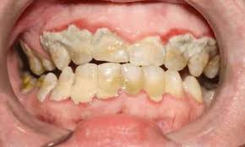
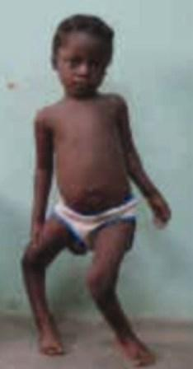
নিচের চিত্র গুলো লক্ষ কর
এই রোগ গুলো কিসের অভাবে হয়
ভিটামিনের

Slide 4
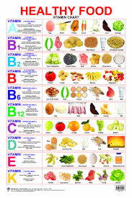
আজকের পাঠ
ভিটামিন

Slide 5
এই পাঠ শেষে শিক্ষার্থীরা -
ভিটামিন কাকে বলে বলতে পারবে ।
বিভিন্ন ধরনের ভিটামিনের উৎস বলতে পারবে ।
ভিটামিনের কাজ ও অভাবজনিত রোগ ব্যাখ্যা করতে পারবে ।

Slide 6
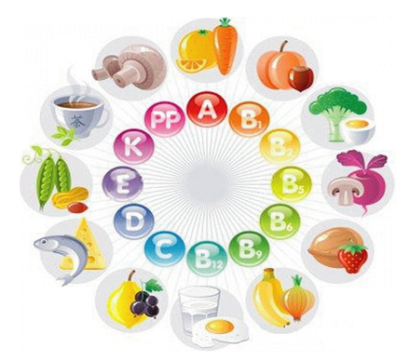
খাদ্যের মধ্যে সামান্য মাত্রায় এক প্রকার জৈব পদার্থ আছে ,যা প্রানীর স্বাস্থ্য রক্ষার জন্য অতি প্রয়োজন । এই প্রয়োজনীয় জৈব পদার্থ গুলিকে খাদ্যপ্রান বা ভিটামিন বলে ।

Slide 7
ভিটামিনের প্রকার
স্নেহ জাতীয় পদার্থে দ্রবণীয় ভিটামিন যেমনঃ এ,ডি,ই এবং কে ।
পানিতে দ্রবণীয় ভিটামিন যেমনঃ ভিটামিন বি কমপ্লেক্স এবং সি ।

Slide 8
একক কাজ
ভিটামিন কাকে বলে ।

Slide 9
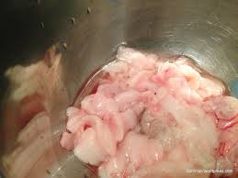
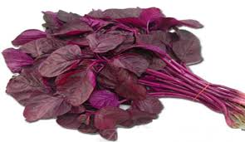
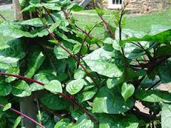
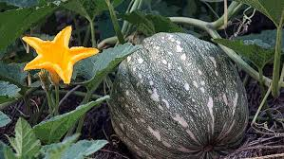
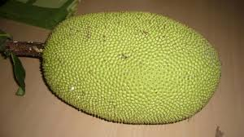
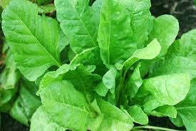
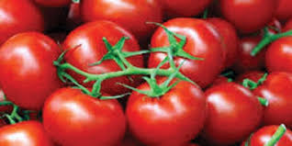
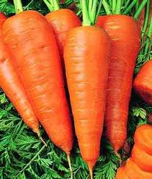
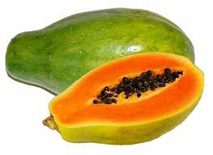
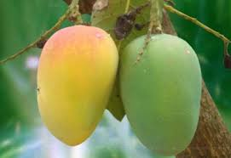
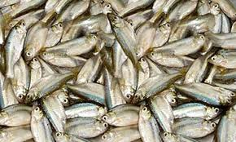
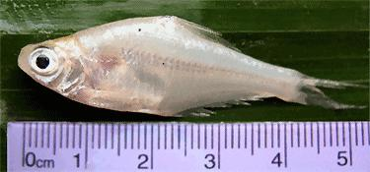
ভিটামিন – এ যুক্ত খাবার

Slide 10
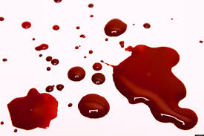
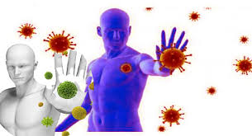
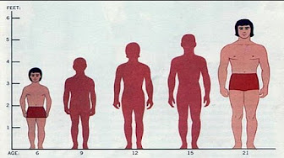
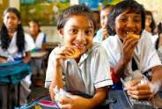
ভিটামিন এ – এর কাজ
দৃষ্টিশক্তি স্বাভাবিক রাখা
ত্বক সুস্থ রাখা
রক্তের স্বাভাবিক অবস্থা বজায় রাখা
দেহকে রোগের হাত থেকে রক্ষা করে
দেহের বৃদ্ধিতে সহায়তা করে
ক্ষুধার উদ্রেক করা

Slide 11
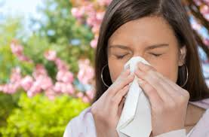
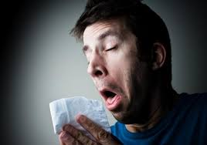
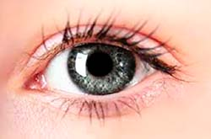
ভিটামিন এ এর অভাব জনিত রোগ
রাতকানা
সর্দি
কাশি
জেরপথালমিয়া

Slide 12
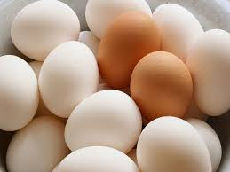
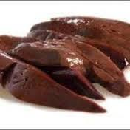
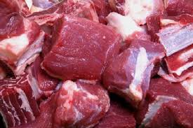
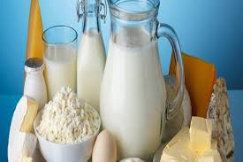
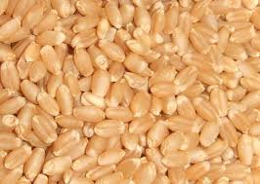
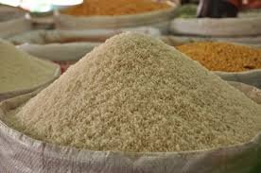
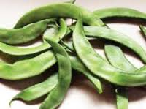
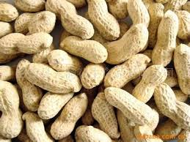
ভিটামিন বি জাতীয় খাদ্য

Slide 13
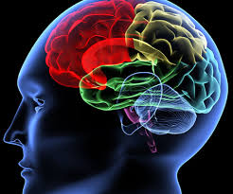
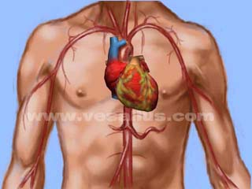
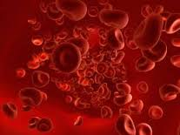
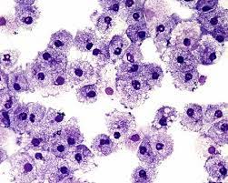
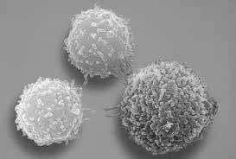
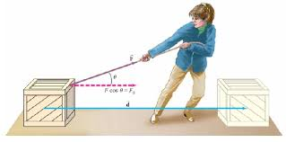
ভিটামিন বি জাতীয় খাদ্যের কাজ
স্নায়ুতন্ত্রকে সক্রিয় রাখা
হৃদপিণ্ডের কাজ সম্পাদনে
লোহিত রক্ত কনিকা উৎপাদনে
শ্বেতরক্তকণিকা ও অনুচক্রিকার সংখা বৃদ্ধিতে
শক্তি উৎপাদনে

Slide 14
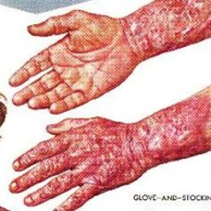
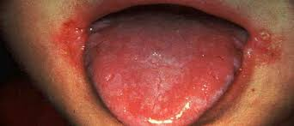
ভিটামিন বি অভাবজনিত রোগ
বেরিবেরি রোগ
রক্তস্বল্পতা দেখা দেয়
চোখ দিয়ে পানি পড়ে
খাবারে অরুচি
জিহ্বা ও ঠোটের কোনায় ঘা হয় ।

Slide 15
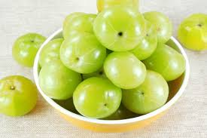
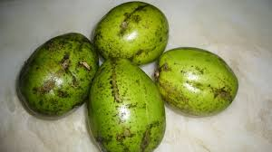
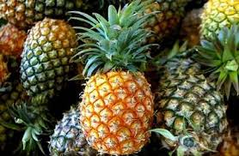
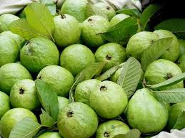
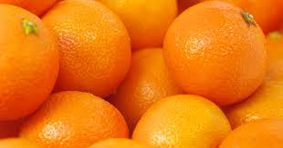
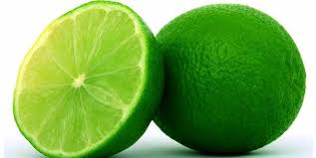
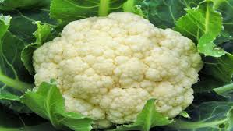
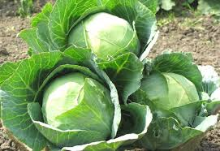
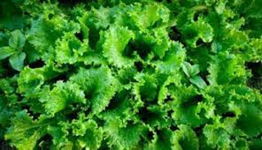
ভিটামিন – সি যুক্ত খাদ্য

Slide 16
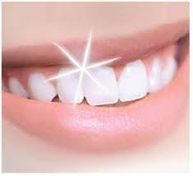
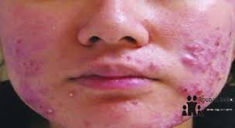
ভিটামিন সি-এর কাজ
পেশি ও দাঁত মজবুত করে
ক্ষত নিরাময় ও চর্মরোগ রোধে সহায়তা করে ।
কন্ঠনালি ও নাকের সংক্রমন প্রতিরোধ করে ।

Slide 17
ভিটামিন সি – এর অভাব জনিত রোগ
স্কার্ভি রোগ হয়
ত্বকে ঘা হলে শুকাতে চায়না
হাড়ের গঠন শক্ত হতে পারেনা
ত্বক খসখসে হয়
হাড় দুর্বল ও ভঙ্গুর হয়ে যায় ।

Slide 18
জোড়ায় কাজ
চিত্রদ্বয়ে উল্লেখিত ভিটামিন এর অভাব জনিত রোগ গুলির নাম লিখ ?

Slide 19
ভিটামিন – ডি যুক্ত খাদ্য

Slide 20
ভিটামিন- ডি এর কাজ
অস্থি ও দাঁতের কাঠামো গঠন করে ।
রক্তপ্রবাহে ক্যালসিয়াম ও ফসফরাসের মাত্রা নিয়ন্ত্রন করে
অন্ত্রে ক্যালসিয়াম শোষন বাড়ায়

Slide 21
ভিটামিন- ডি অভাবজনিত রোগ
রিকেটস রোগ
অস্টিওম্যালেশিয়া

Slide 22
ভিটামিন ই জাতীয় খাদ্য

Slide 23
ভিটামিন ই এর কাজ
কোষ গঠনে সহায়তা করে ।

Slide 24
ভিটামিন – কে যুক্ত খাদ্য

Slide 25
ভিটামিন কে এর কাজ ও অভাবজনিত রোগ
ভিটামিন কে রক্ত জমাট বাঁধতে সাহায্য করে ।
ভিটামিন কের অভাব হলে অপারেশনের সময় রোগীর রক্তক্ষরন সহজে বন্ধ হয়না ।

Slide 26
দলীয় কাজ
উপরের চিত্র দ্বয়ের খাদ্য উপাদান আমাদের দেহে প্রয়োজনীয়তা আছে কি ? ব্যাখ্যা কর ।

Slide 27
মূল্যায়ন
ভিটামিন সির অভাবে কোন রোগ হয় ?
ক
স্কার্ভি
খ
বেরিবেরি
গ
রাতকানা
ভিটামিনকে কয় ভাগে ভাগ করা যায় ?
ক
দুই
খ
তিন
গ
চার
কোন ভিটামিনের অভাবে শিশুদের রিকেটস রোগ হয় ?
ক
ভিটামিন এ
খ
ভিটামিন সি
গ
ভিটামিন ডি
ভিটামিন এ -এর কাজ কি
ক
দৃষ্টিশক্তি স্বাভাবিক রাখা
খ
কোষ গঠন করা
গ
রক্ত জমাট বাঁধা

Slide 28
বাড়ির কাজ
স্নেহ জাতীয় পদার্থে দ্রবনীয় ভিটামিনের উৎস লিখে আনবে ।

Slide 29
সবাইকে ধন্যবাদ

